Slide 1
さいごの やくそく
5か
ヨハネ21:15-18

Slide 2
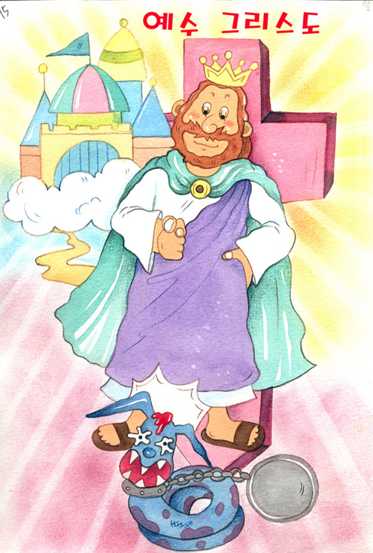
イエスさまは じゅうじかと ふっかつで
しょうりされました
イエス・キリスト
かんりょうした(ヨハネ19:30)
まことの よげんしゃ
まことの さいし
まことの おう

Slide 3
ふっかつされた イエスさまが ペテロに たずねて こられました

Slide 4
2. さいごに やくそく されました
わたしの
こひつじを
かいなさい
(ヨハネ21:15-17)

Slide 5
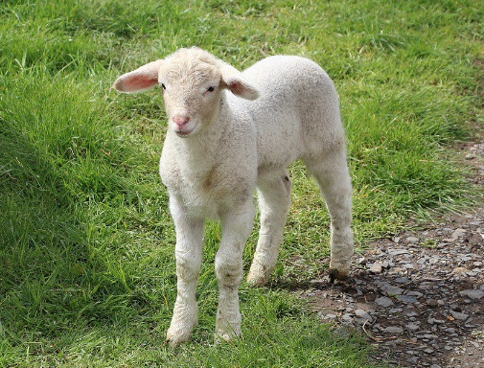
イエスさまの こひつじは どんな ひとでしょうか
あたらしい しんと
こども

Slide 6
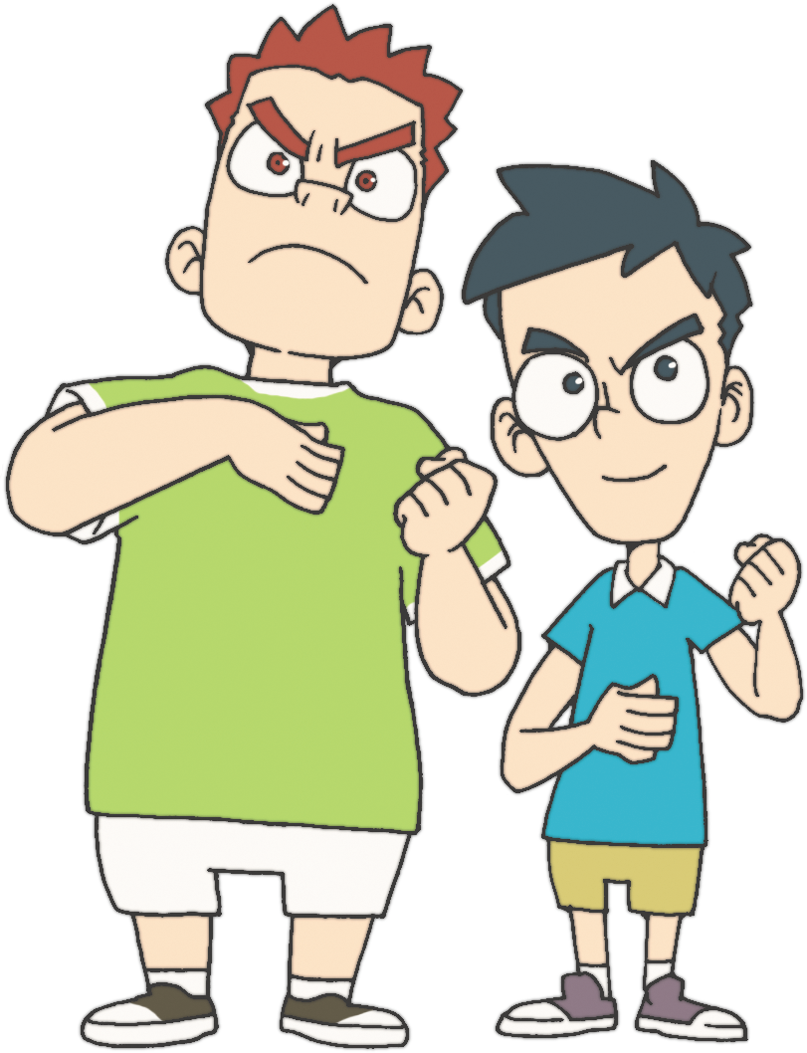
イエスさまの こひつじの ために いのる レムナント
わたしが あなたを あいすることは、
あなたが
ごぞんじです。
(ヨハネ21:15)
Notes:
그럼 고난, 문제, 학업 이길 힘이 생겨요
이렇게 영적인 정상, TOP에 올라서요.
Summit의 길을 걸어요

